Slide 1
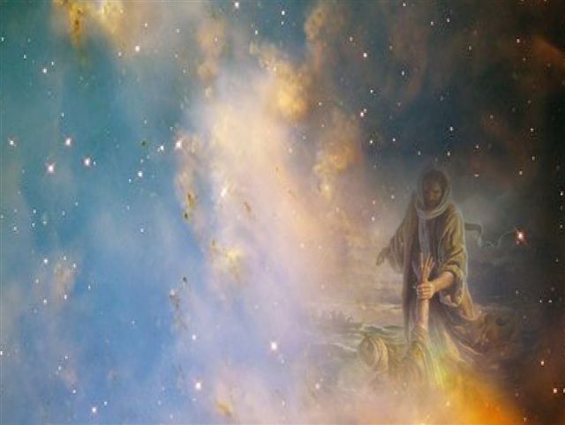
Kinh Thánh Đối Đáp
Số 32 (Số cũ 541)
ĐỨC TIN
nhacthanh.vn

Slide 2
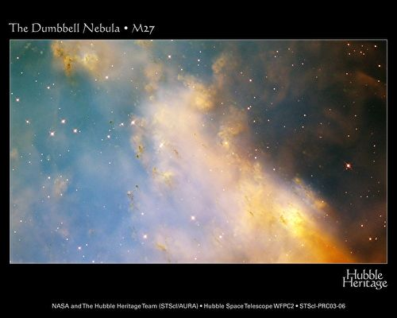
Vả, đức tin là sự biết chắc vững vàng của những điều mình đương trông mong, là bằng cớ của những điều mình chẳng xem thấy.

Slide 3
Ấy là nhờ đức tin mà các đấng thuở xưa đã được lời chứng tốt.

Slide 4
Bởi đức tin, chúng ta biết rằng thế gian đã làm nên bởi lời của Đức Chúa Trời, đến nỗi những vật bày ra đó đều chẳng phải từ vật thấy được mà đến.

Slide 5
Bởi đức tin, A-bên đã dâng cho Đức Chúa Trời một tế lễ tốt hơn của Ca-in, và được xưng công bình, vì Đức Chúa Trời làm chứng về người rằng Ngài nhậm lễ vật ấy;lại cũng nhờ đó dầu người chết rồi, hãy còn nói.

Slide 6
Bởi đức tin, Hê-nóc được cất lên và không hề thấy sự chết;người ta không thấy người nữa, vì Đức Chúa Trời đã tiếp người lên. Bởi chưng trước khi được tiếp lên, người đã được chứng rằng mình ở vừa lòng Đức Chúa Trời rồi.

Slide 7
Vả, không có đức tin, thì chẳng hề có thế nào ở cho đẹp ý Ngài; vì kẻ đến gần Đức Chúa Trời phải tin rằng có Đức Chúa Trời, và Ngài là Đấng hay thưởng cho kẻ tìm kiếm Ngài.

Slide 8
Bởi đức tin, Nô-ê được Chúa mách bảo cho về những việc chưa thấy, và người thành tâm kính sợ, đóng một chiếc tàu để cứu nhà mình;bởi đó người định tội thế gian, và trở nên kẻ kế tự của sự công bình đến từ đức tin vậy.

Slide 9
Bởi đức tin, Áp-ra-ham vâng lời Chúa gọi, đi đến xứ mình sẽ nhận làm cơ nghiệp: người đi mà không biết mình đi đâu.

Slide 10
Bởi đức tin, người kiều ngụ trong xứ đã hứa cho mình, như trên đất ngoại quốc, ở trong các trại, cũng như Y-sác và Gia-cốp, là kẻ đồng kế tự một lời hứa với người.

Slide 11
Vì người chờ đợi một thành có nền vững chắc, mà Đức Chúa Trời đã xây cất và sáng lập.

Slide 12
Cũng bởi đức tin mà Sa-ra dẫu có tuổi còn có sức sanh con cái được, vì người tin rằng Đấng hứa cho mình điều đó là thành tín.

Slide 13
Cũng vì đó mà chỉ một người lại là một người già yếu, sanh ra muôn vàn con cháu, đông như sao trên trời, như cát bãi biển, không thể đếm được.

Slide 14
Hết thảy những người đó đều chết trong đức tin, chưa nhận lãnh những điều hứa cho mình; chỉ trông thấy và chào mừng những điều đó từ đằng xa, xưng mình là kẻ khách và bộ hành trên đất.

Slide 15
Những kẻ nói như thế, tỏ rõ rằng mình đương đi tìm nơi quê hương.

Slide 16
Ví thử họ đã tưởng đến nơi quê hương mà mình từ đó đi ra, thì cũng có ngày trở lại,

Slide 17
Nhưng họ ham mến một quê hương tốt hơn, tức là quê hương ở trên trời; nên Đức Chúa Trời không hổ thẹn mà xưng mình là Đức Chúa Trời của họ, vì Ngài đã sắm sẵn cho họ một thành.

Slide 18
Hết thảy những người đó dầu nhân đức tin đã được chứng tốt, song chưa hề nhận lãnh điều đã được hứa cho mình.

Slide 19
Vì Đức Chúa Trời có sắm sẵn điều tốt hơn cho chúng ta, hầu cho ngoài chúng ta ra họ không đạt đến sự trọn vẹn được.

